Slide 1
Rozwój Ekonomii Społecznej w programie Fundusze Europejskie dla Pomorza 2021-2027 EFS+
Gdańsk, 30 sierpnia 2023 roku

Slide 2
Działanie 5.13. Rozwój Ekonomii Społecznej
- Podstawowe informacje o naborze
Alokacja (środki UE i budżetu państwa): 59 333 056,94 PLN;
Wkład własny - 5% wartości projektu z wyłączeniem środków na dotacje na utworzenie i utrzymanie miejsca pracy;
Cross financing – maksymalnie 15 %.

Slide 3
Działanie 5.13. Rozwój Ekonomii Społecznej
- Podstawowe informacje o naborze
Subregion | Powiaty na obszarze subregionu | Łączna kwota (z wkładem własnym) alokacji dla subregionu w PLN
południowy | chojnicki, człuchowski, kościerski | 11 795 628,75
metropolitalny -południowy | nowodworski, kartuski, gdański, m. Gdańsk | 11 900 014,84
metropolitalny - północny | wejherowski, pucki, m. Gdynia m. Sopot | 10 021 065,15
nadwiślański | tczewski, malborski, kwidzyński sztumski, starogardzki | 13 257 034,10
słupski | słupski, bytowski, lęborski, m. Słupsk | 13 570 192,34

Slide 4
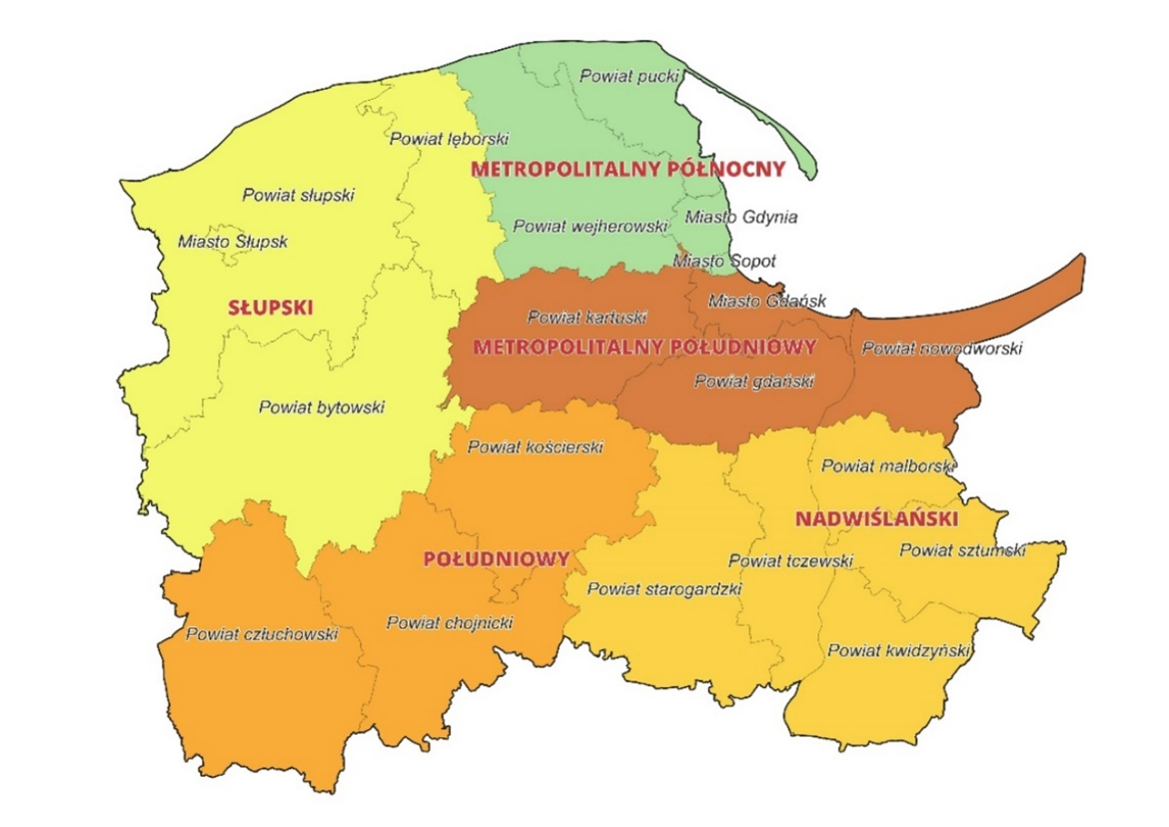
Działanie 5.13. Rozwój Ekonomii Społecznej - subregiony
- Podstawowe informacje o naborze

Slide 5
Działanie 5.13. Rozwój Ekonomii Społecznej
- grupa docelowa projektu:
Osoby zagrożone wykluczeniem społecznym w rozumieniu ustawy o ekonomii społecznej.
Podmioty ekonomii społecznej i ich pracownicy, w szczególności przedsiębiorstwa społeczne.

Slide 6
Działanie 5.13. Rozwój Ekonomii Społecznej
– typ projektów
Usługi na rzecz sektora ekonomii społecznej, realizowane wyłącznie przez akredytowane Ośrodki Wspierania Ekonomii Społecznej (OWES), w oparciu o diagnozę sytuacji problemowej, zasobów, potencjału, potrzeb w szczególności poprzez:
  bezzwrotne wsparcie finansowe na utworzenie i utrzymanie miejsc pracy w przedsiębiorstwach społecznych przyznawane w formie stawek jednostkowych;
  wsparcie realizacji indywidualnego procesu reintegracji pracownika zagrożonego wykluczeniem zgodnie z realizowanym planem reintegracji;
  usługi wsparcia rozwoju ekonomii społecznej w zakresie animacji oraz wsparcia tworzenia przedsiębiorstw społecznych;
  usługi wsparcia istniejących przedsiębiorstw społecznych służące ich profesjonalizacji.

Slide 7
Działanie 5.13. Rozwój Ekonomii Społecznej
– kryteria
Szczegółowy katalog wszystkich kryteriów obowiązujących w niniejszym naborze wraz z definicjami i opisem znaczenia poszczególnych kryteriów znajduje się w załączniku nr 1 do regulaminu wyboru projektów.

Slide 8
Działanie 5.13. Rozwój Ekonomii Społecznej
– kryteria specyficzne, obligatoryjne (1 z 3)
czy w ramach projektu założono realizację wskaźnika produktu Liczba osób z niepełnosprawnościami objętych wsparciem w programie na poziomie co najmniej 40% wartości wskaźnika produktu Liczba osób niezatrudnionych objętych wsparciem (łącznie liczba osób bezrobotnych, w tym długotrwale bezrobotnych, objętych wsparciem i liczba osób biernych zawodowo objętych wsparciem?
czy w ramach projektu założono realizację wskaźnika rezultatu bezpośredniego Liczba osób, pracujących, łącznie z prowadzącymi działalność na własny rachunek, po opuszczeniu programu na poziomie co najmniej 28% wartości wskaźnika produktu Liczba osób niezatrudnionych objętych wsparciem (łącznie liczba osób bezrobotnych, w tym długotrwale bezrobotnych objętych wsparciem i liczba osób biernych zawodowo objętych wsparciem?
czy średni koszt jednostkowy odpowiadający wsparciu podmiotu ekonomii społecznej określony został na poziomie maksymalnie 131 tys. zł dofinansowania ze środków UE w odniesieniu do łącznej wartości dofinansowania ze środków UE w projekcie?

Slide 9
Działanie 5.13. Rozwój Ekonomii Społecznej
– kryteria specyficzne, obligatoryjne (2 z 3)
czy obszar realizacji projektu obejmuje wyłącznie jeden z pięciu subregionów wskazanych w „Regionalnym Programie Rozwoju Ekonomii Społecznej. Pomorska Ekonomia Społeczna 2030 ” tj.:
południowy,
słupski,
metropolitalny – południowy,
metropolitalny – północny,
nadwiślański?

Slide 10
Działanie 5.13. Rozwój Ekonomii Społecznej
– kryteria specyficzne, obligatoryjne (3 z 3)
czy w ramach projektu założono realizację wskaźnika rezultatu bezpośredniego Liczba miejsc pracy utworzonych w przedsiębiorstwach społecznych na poziomie co najmniej równym wartości wskaźnika Liczby miejsc pracy w przedsiębiorstwach społecznych do utworzenia w ramach OWES dla danego subregionu, wskazanej w programie pt. „Regionalny Program Rozwoju Ekonomii Społecznej. Pomorska Ekonomia Społeczna 2030 ”?
czy wnioskodawca posiada decyzję o akredytacji i statusie ośrodka wsparcia ekonomii społecznej wydaną przez ministra właściwego do spraw zabezpieczenia społecznego lub złożył wniosek o akredytację i status?

Slide 11
Działanie 5.13. Rozwój Ekonomii Społecznej
– kryteria specyficzne, fakultatywne (1 z 2)
Ocenie podlega formuła partnerstwa, tj.: czy projekt jest realizowany w partnerstwie i zakłada współpracę z Instytucjami Otoczenia Biznesu (IOB) lub pracodawcami lub ich organizacjami?
Ocenie podlega stopień, w jakim projekt zakłada współpracę międzyregionalną lub transnarodową, która bezpośrednio przyczyni się do osiągnięcia rezultatów projektu wyrażonych poprzez wskaźniki monitorowania.

Slide 12
Działanie 5.13. Rozwój Ekonomii Społecznej
– kryteria specyficzne, fakultatywne (2 z 2)
Ocenie podlega stopień, w jakim projekt obejmie wsparciem grupy preferowane:
Osoby długotrwale bezrobotne
Osoby z niepełnosprawnościami
Absolwenci CIS i KIS
Osoby uprawnione do specjalnego zasiłku opiekuńczego
Osoby usamodzielniane
Osoby z zaburzeniami psychicznymi
Osoby posiadające status uchodźcy lub ochronę uzupełniającą

Slide 13
Rozwój ekonomii społecznej – Podstawowe warunki (1 z 7)
Szczegółowe informacje dotyczące podstawowych warunków rozwoju ekonomii społecznej, zawarte zostały w Regulaminie wyboru w podrozdziale 2.3 Uwarunkowania realizacji wsparcia w ramach projektów.

Slide 14
Rozwój ekonomii społecznej – podstawowe warunki (2 z 7)
Usługi wsparcia ekonomii społecznej realizowane przez OWES są zgodne z art. 29 ustawy o ekonomii społecznej.
Udział alokacji przeznaczonej na wsparcie finansowe tworzenia miejsc pracy w PS w ogólnej alokacji przeznaczonej na projekty OWES będzie wynosić co najmniej 60% do której wlicza się wsparcie w postaci stawek jednostkowych na utworzenie i utrzymanie miejsca pracy w PS oraz wsparcie reintegracyjne.
Tworzenie miejsc pracy w nowych i istniejących PS oraz PES przekształcanych w PS.
W wyniku przyznania PS lub PES przekształcanemu w PS wsparcia finansowego na utworzenie i utrzymanie miejsca pracy konieczne jest zwiększenie ogólnej liczby miejsc pracy w tym podmiocie.

Slide 15
Rozwój ekonomii społecznej – podstawowe warunki (3 z 7)
Osoby, dla których na stworzenie miejsca pracy udzielono wsparcia finansowego na utworzenie i utrzymanie miejsca pracy w PS, nie mogą wykonywać pracy na podstawie umowy o pracę, spółdzielczej umowy o pracę lub umowy cywilnoprawnej, lub prowadzić działalności gospodarczej w momencie podejmowania zatrudnienia w PS.
Osoba, zatrudniana na nowym miejscu pracy, nie może współpracować z danym PS (na podstawie umów o pracę lub umów cywilnoprawnych) w ciągu 12 m-cy poprzedzających złożenie wniosku o udzielenie wsparcia finansowego (z wyłączeniem staży).
Zatrudnienie na nowo tworzonych miejscach pracy wyłącznie na podstawie Umowy o pracę lub spółdzielczej Umowy o pracę najwcześniej w dniu złożenia wniosku o wsparcie finansowe.

Slide 16
Rozwój ekonomii społecznej – podstawowe warunki (4 z 7)
Tworzenie i utrzymanie miejsc pracy w PS będzie rozliczane wyłącznie w formie stawek jednostkowych. Stawka na utrzymanie miejsca pracy jest kwalifikowalna tylko łącznie ze stawką na utworzenie miejsca pracy.
Jedno PS może uzyskać wsparcie finansowe na utworzenie i utrzymanie maksymalnie dziesięciu miejsc pracy.
Przyznanie wsparcia finansowego odbywa się na jednolitych zasadach opracowanych we współpracy z ROPS.
Wsparcie finansowe jest przyznawane na podstawie biznesplanu

Slide 17
Rozwój ekonomii społecznej – Podstawowe warunki (5 z 7)
OWES zobowiązany jest do podpisania porozumień o współpracy z operatorami PSF działającymi w ramach BUR ze swojego obszaru (po wyborze operatora PSF).
OWES współpracuje z właściwymi terytorialne PUP w zakresie przyznawania wsparcia finansowego na tworzenie miejsc pracy w nowych i istniejących PS.
OWES zobowiązany jest do współpracy z pośrednikami finansowymi oferującymi instrumenty finansowe bezpośrednio PES.
OWES współpracuje z właściwymi terytorialnie ROPS w zakresie promocji i rozwoju ekonomii społecznej w regionie podejmowanej zarówno w ramach projektów OWES jak i zadań koordynacyjnych ROPS.

Slide 18
Rozwój ekonomii społecznej – Podstawowe warunki (6 z 7)
Dofinansowanie realizacji indywidualnego planu reintegracyjnego, powiązane jest z wypłatą wsparcia reintegracyjnego i w całym okresie realizacji planu wynosi do 300% minimalnego wynagrodzenia za pracę na jednego pracownika, należącego do jednej z grup preferowanych w projekcie, wskazanych w kryterium merytorycznym Specyfika grupy docelowej.
Dofinansowanie realizacji indywidualnego planu reintegracyjnego dotyczy wyłącznie nowych pracowników i może być świadczone bez przyznawania wsparcia finansowego na utworzenie i utrzymanie miejsca pracy w PS.

Slide 19
Rozwój ekonomii społecznej – Podstawowe warunki (7 z 7)
OWES informuje PES o możliwości uczestnictwa w naborach ogłaszanych w ramach FEP 2021-2027 oraz FERS.
OWES wspiera PES w ubieganiu się o udzielenie zamówień publicznych.
OWES zobowiązany jest do wdrożenia procedur zapewniających brak podwójnego finansowania działań finansowanych z EFS+ ze środkami przeznaczonymi na wsparcie ekonomii społecznej ramach KPO.
OWES musi prowadzić stronę internetową na której zamieszcza listę podmiotów, które otrzymały wsparcie finansowe na utworzenie i utrzymanie miejsca pracy.

Slide 20
Rozwój ekonomii społecznej - Trwałość przedsiębiorstw społecznych
• Obowiązek utrzymania statusu PS przez okres obowiązywania umowy o udzielenie wsparcia finansowego na utworzenie i utrzymanie miejsca pracy.
• W przypadku PES przekształcanych w PS – obowiązek uzyskania statusu PS w okresie 6 miesięcy od dnia utworzenia miejsca pracy oraz utrzymania go przez okres obowiązywania umowy.
• Obowiązek zapewnienia, że przed upływem 3 lat od rozliczenia wsparcia finansowego, podmiot nie przekształci się w podmiot gospodarczy niespełniający definicji PES, a w przypadku likwidacji tego PES –zapewnienia, że majątek zakupiony w związku z udzieleniem wsparcia finansowego na utworzenie i utrzymanie miejsc pracy zostanie ponownie wykorzystany na wsparcie PS, o ile przepisy prawa nie stanowią inaczej.

Slide 21
Działanie 5.13. Rozwój Ekonomii Społecznej
– monitorowanie postępu rzeczowego w projekcie (1 z 2)
wskaźniki produktu – mierzą wielkość i pokazują charakter oferowanego wsparcia lub grupę docelową objętą wsparciem w projekcie. Produkt stanowi wszystko, co zostało uzyskane w wyniku działań współfinansowanych z EFS+, zarówno wytworzone dobra, jak i usługi świadczone na rzecz uczestników podczas realizacji projektu. Pomiar wskaźnika następuje w momencie rozpoczęcia udziału w projekcie;
wskaźniki rezultatu – dotyczą oczekiwanych efektów działań współfinansowanych z EFS+. W odniesieniu do osób lub podmiotów, określają efekt w postaci zmiany sytuacji w momencie pomiaru w stosunku do sytuacji w momencie rozpoczęcia udziału w projekcie, np. w odniesieniu do poprawy statusu uczestnika na rynku pracy. Wskaźniki te mierzone są co do zasady do 4 tygodni od zakończenia udziału przez uczestnika lub podmiot obejmowany wsparciem w projekcie.

Slide 22
Działanie 5.13. Rozwój Ekonomii Społecznej
– monitorowanie postępu rzeczowego w projekcie (2 z 2)
Szczegółowe informacje dotyczące monitorowania wskaźników w projektach, w tym ich definicje, zawarte zostały w załączniku nr 2 do Regulaminu konkursu – Zasady pomiaru wskaźników w projekcie dofinansowanym z Europejskiego Funduszu Społecznego Plus w ramach programu regionalnego Fundusze Europejskie dla Pomorza 2021- 2027.

Slide 23
Działanie 5.13. Rozwój Ekonomii Społecznej
– wskaźniki monitorowania (1 z 5)
Wskaźniki produktu:
    Liczba osób bezrobotnych, w tym długotrwale bezrobotnych, objętych wsparciem w programie (osoby);
    Liczba osób biernych zawodowo objętych wsparciem w programie (osoby);
    Liczba osób z niepełnosprawnościami objętych wsparciem w programie (osoby).
    Liczba podmiotów ekonomii społecznej objętych wsparciem (sztuki).
    Wskaźniki rezultatu bezpośredniego:
    Liczba osób poszukujących pracy po opuszczeniu programu (osoby);
    Liczba osób, które uzyskały kwalifikacje po opuszczeniu programu (osoby);
    Liczba osób pracujących, łącznie z prowadzącymi działalność na własny rachunek, po opuszczeniu programu (osoby).
    Liczba miejsc pracy utworzonych w przedsiębiorstwach społecznych (sztuki).

Slide 24
Działanie 5.13. Rozwój Ekonomii Społecznej
– wskaźniki monitorowania (2 z 5)
W zależności od specyfiki grupy docelowej i planowanych form wsparcia, Wnioskodawca zobligowany jest do wskazania we wniosku o dofinansowanie projektu adekwatnych wskaźników produktu i/lub rezultatu bezpośredniego, do osiągnięcia których przyczyni się realizacja projektu, w zakresie wskaźników:
Wskaźnik produktu:
Liczba osób długotrwale bezrobotnych objętych wsparciem w programie (osoby);
    Wskaźnik rezultatu bezpośredniego:
    Liczba osób, których sytuacja społeczna uległa poprawie po opuszczeniu programu (osoby).

Slide 25
Działanie 5.13. Rozwój Ekonomii Społecznej
– wskaźniki monitorowania (3 z 5)
Wnioskodawca zobowiązany jest także do wykazania we wniosku o dofinansowanie projektu, a następnie do monitorowania na etapie realizacji projektu na podstawie składanych wniosków o płatność, poniższych wskaźników obowiązkowych (również
w przypadku zerowej wartości docelowej):
Wskaźniki produktu:
    Liczba obiektów dostosowanych do potrzeb osób z niepełnosprawnościami (sztuki);
    Liczba projektów, w których sfinansowano koszty racjonalnych usprawnień dla osób z niepełnosprawnościami (sztuki);
    Liczba objętych wsparciem mikro-, małych i średnich przedsiębiorstw (w tym spółdzielni i przedsiębiorstw społecznych) (przedsiębiorstwa);

Slide 26
Działanie 5.13. Rozwój Ekonomii Społecznej
– wskaźniki monitorowania (4 z 5)
    inne wspólne Wskaźniki produktu:
    Liczba osób z krajów trzecich objętych wsparciem w programie (osoby);
    Liczba osób obcego pochodzenia objętych wsparciem w programie (osoby);
    Liczba osób należących do mniejszości, w tym społeczności marginalizowanych takich jak Romowie, objętych wsparciem w programie (osoby);
    Liczba osób w kryzysie bezdomności lub dotkniętych wykluczeniem z dostępu do mieszkań, objętych wsparciem w programie (osoby).

Slide 27
Działanie 5.13. Rozwój Ekonomii Społecznej
– wskaźniki monitorowania (5 z 5)
Wskaźniki własne
W celu rozliczenia stawki jednostkowej na utrzymanie miejsca pracy przez 12 miesięcy, należy dodatkowo we wniosku o dofinansowanie wprowadzić następujące wskaźniki rezultatu (typ wskaźnika w SOWA EFS – własny) i monitorować je na etapie realizacji projektu:
  Liczba miejsc pracy utrzymanych przez 12 miesięcy na pełny etat;
  Liczba miejsc pracy utrzymanych przez 12 miesięcy w wymiarze co najmniej 3/4 etatu;
  Liczba miejsc pracy utrzymanych przez 12 miesięcy w wymiarze co najmniej 1/2 etatu.

Slide 28
Dziękuję za uwagę

